Slide 1
APRENDIZAJE BASADO EN LOS INTERESES: SEGUIR LA INICIATIVA DE LOS NIÑOS
OTOÑO 2012

Slide 2
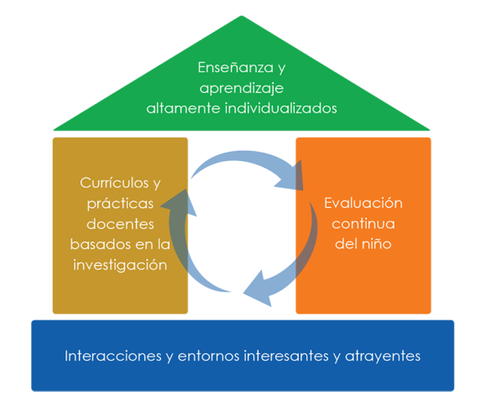
Marco de referencia para la práctica efectiva: En apoyo a la preparación para la escuela para todos los niños
Apoyo social y emocional
Aulas bien organizadas
Interacciones didácticas
Seguir la iniciativa de los niños

Slide 3
OBJETIVOS
Proporcionar una definición de Seguir la iniciativa de los niños.
Dar ejemplos y estrategias sobre el modo en que los maestros pueden seguir la iniciativa de los niños.
Conectar Seguir la iniciativa de los niños con el Marco de Head Start para el desarrollo y aprendizaje temprano de los niños.
Ofrecer sugerencias a los maestros sobre cómo mejorar su capacidad para seguir la iniciativa de los niños.

Slide 4
SEGUIR LA INICIATIVA DE LOS NIÑOS
¿Cómo se manifiesta?
Los maestros son flexibles y permiten que los niños tengan voz en el salón de clases haciendo lo siguiente:
Aprovechando y desarrollando los intereses de los niños
Ofreciendo opciones
Alentando a los niños a expresar sus ideas
¿Cómo NO se manifiesta?
Maestros que son excesivamente rígidos y están demasiado resueltos a seguir sus propios planes e intereses.

Slide 5
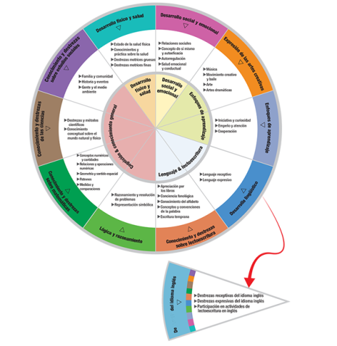
EL MARCO DE HEAD START PARA EL DESARROLLO Y APRENDIZAJE TEMPRANO DE LOS NIÑOS
Seguir la iniciativa de los niños puede darse en muchos de los dominios del Marco de Head Start. Algunos ejemplos son:
Desarrollo social y emocional
Enfoques de aprendizaje
Desarrollo físico y salud
Expresión de las artes creativas

Slide 6
EL INTERÉS DE LOS NIÑOS
Aprovechar y desarrollar el interés de los niños e incorporar sus ideas en las actividades.
Por ejemplo: Sophie se acerca a su maestra con un globo terráqueo y le pregunta dónde está California. La maestra toma esto como una oportunidad para mostrarle el estado en el que viven, así como también otros lugares que la niña ha visitado con su familia.

Slide 7
OSCAR- CHILDREN’S INTEREST
VIDEO: Oscar

Slide 8
EN ESTE VIDEO, LA MAESTRA…
Aprovecha y desarrolla el interés del niño, leyendo un libro relacionado con su nombre.
Apoya los Enfoques de aprendizaje de los niños
Apoya los Conocimientos y destrezas sobre lectoescritura de los niños

Slide 9
OFRECER OPCIONES
Ofrecer opciones a los niños.
Por ejemplo: Cuando la maestra planifica una actividad que utiliza tarjetas con números para practicar el conteo, ofrece opciones sobre el modo de hacerlo. Algunos [niños] podrían practicar emparejándolas con las hojas de lirio/nenúfar [en el tapete], otros podrían colocarlas en orden, etc.

Slide 10
ART TABLE - PROVIDING CHOICES
VIDEO: Mesa de arte

Slide 11
EN ESTE VIDEO, LA MAESTRA…
Ofrece opciones
y permite que los niños creen [trabajos] del modo que ellos elijan.
Apoya los Enfoques de aprendizaje de los niños
Apoya la Expresión
de las artes creativas de los niños

Slide 12
ALENTAR LAS IDEAS
Alentar a los niños a expresar sus ideas.
Por ejemplo: Durante el juego libre afuera, James se acerca a la maestra con un juguete nuevo. La maestra dice, “Cuéntame acerca de tu juguete… muéstrame cómo juegas con él”.

Slide 13
CLIMBING AND LEMONADE – Encouraging Ideas and Child Interests
VIDEO: Trepar y limonada
Fuente: The Center for Advanced Study of Teaching and Learning (CASTL) [El Centro para el estudio avanzado de la enseñanza y el aprendizaje]

Slide 14
EN ESTE VIDEO, LA MAESTRA…
Alienta a la niña a expresar sus ideas sobre trepar y hacer limonada.
Apoya las habilidades de Lógica y razonamiento
de los niños
Aprovecha y desarrolla el interés de la niña haciéndole preguntas sobre cómo hace la limonada y con quién estaba cuando la hizo.
Apoya el Desarrollo lingüístico de los niños

Slide 15
¿CÓMO SE RELACIONAN ENTRE SÍ LAS ESTRATEGIAS PARA SEGUIR LA INICIATIVA
DE LOS NIÑOS?
Aprovechar y desarrollar los intereses de los niños
Ofrecer opciones a los niños
Alentar a los niños a expresar ideas
Las estrategias se pueden utilizar por separado y/o juntas.

Slide 16
ADDITIONAL TEACHER THOUGHTS
VIDEO: Maestras--Pensamientos adicionales

Slide 17
¿CUÁNDO PUEDO SEGUIR LA INICIATIVA DE LOS NIÑOS?
Los maestros pueden seguir la iniciativa de los niños durante todo el día escolar en muchas actividades del salón de clases, incluyendo:
Centros
Instrucción en grupos pequeños y con el grupo completo
Las horas de la comida y de los bocadillos/ la merienda
Juegos afuera
Transiciones

Slide 18
MEJORAR LA PRÁCTICA
Los maestros pueden grabarse en video y ver sus interacciones con los niños durante una lección, enfocándose en determinar si siguen la iniciativa de los niños y con qué frecuencia lo hacen.
Observar a “maestros expertos” en acción.

Slide 19
RESUMEN
Los maestros pueden seguir la iniciativa de los niños haciendo lo siguiente:
Aprovechando y desarrollando sus intereses
Ofreciendo opciones
Alentándolos a expresar sus ideas
Los maestros pueden seguir la iniciativa de los niños durante todo el día escolar.
Los maestros pueden mejorar la calidad y la frecuencia con la que siguen la iniciativa de los niños.

Slide 20
Si desea más información, por favor escríbanos a: NCQTL@UW.EDU o llámenos al 877-731-0764
Este documento fue preparado por el Centro Nacional para la Enseñanza y el Aprendizaje de Calidad para el Departamento de Salud y Servicios Humanos de los Estados Unidos, Administración para Niños y Familias, Oficina Nacional de Head Start, con la subvención #90HC0002.
OTOÑO 2012

